Slide 1











PROYECTO
FARMATO
Integrantes:
José Rojas
Martin López
Pablo Loaiza
Marcelo Saavedra
Sección: 004-D

Slide 2


ÍNDICE DE
CONTENIDOS
01. Objetivo general.
02. Justificación.
03. Tecnologías utilizadas.
04. Diagrama de base de datos.
05. Funcionamiento general.
06. Características principales.
07. Conclusión.

Slide 3

OBJETIVO GENERAL
Desarrollar una página web que permita a los usuarios comparar los precios de medicamentos disponibles en diversas farmacias, facilitando la búsqueda de opciones más económicas y accesibles.

Slide 4

JUSTIFICACIÓN
El costo de los medicamentos puede variar significativamente entre farmacias.
Farmato busca:
Promover la transparencia de precios.
Ayudar a los usuarios a ahorrar dinero.
Facilitar la búsqueda de medicamentos de forma rápida y confiable.

Slide 5




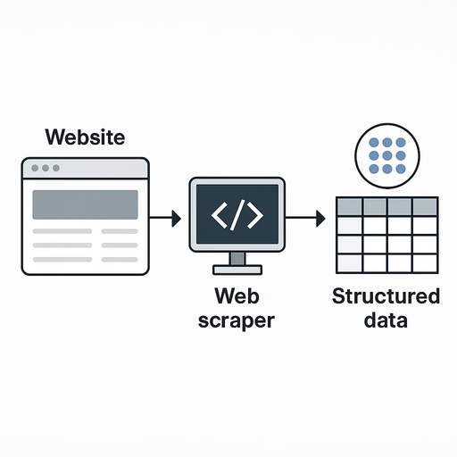

TECNOLOGIAS UTILIZADAS
Backed
Frontend
Base de datos
Automatización de datos

Slide 6
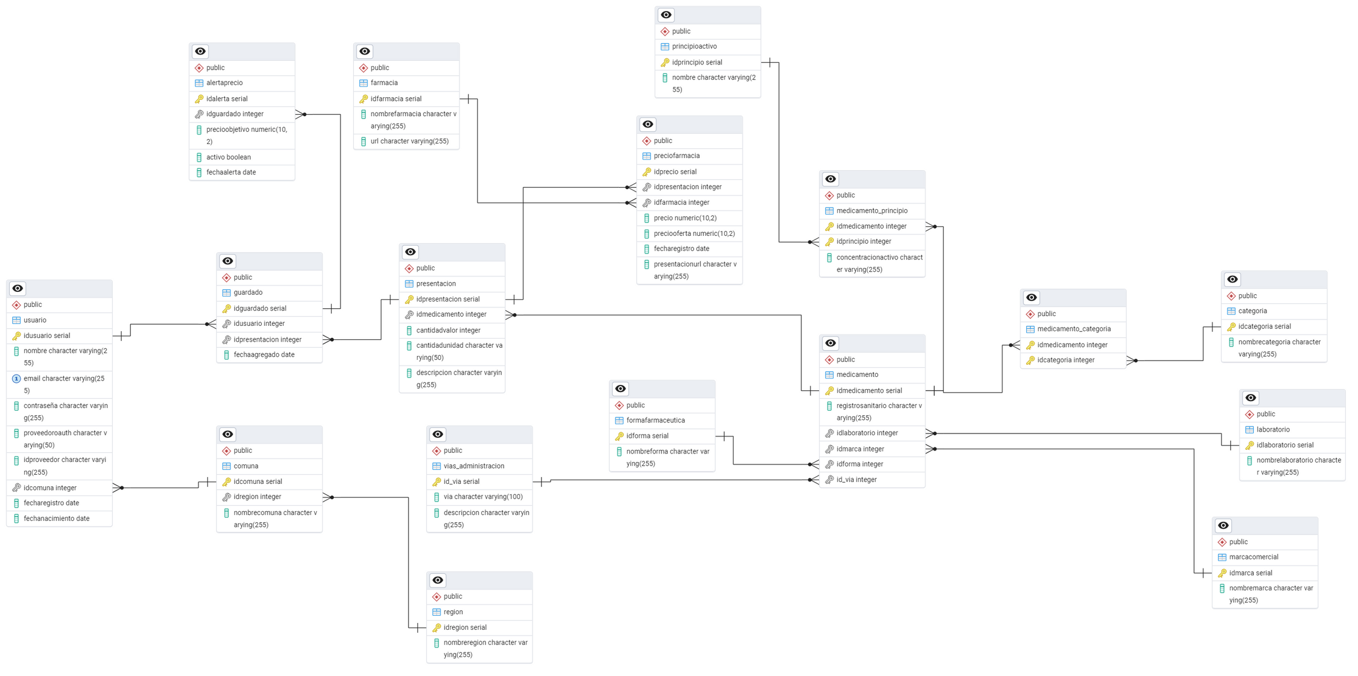
DIAGRAMA DE BASE DE DATOS

Slide 7
FUNCIONAMIENTO GENERAL
1.- Web Scraping:
Se extraen datos actualizados desde sitios web de farmacias (nombre, precio y disponibilidad de medicamentos).
2.- Base de Datos:
La información recolectada se almacena en PostgreSQL, organizada y optimizada para consultas rápidas.
3.- Backend (Django):
Django gestiona la lógica de negocio y las consultas a la base de datos.
4.- Frontend (HTML, CSS, JS):
Interfaz amigable donde los usuarios pueden buscar medicamentos y comparar precios fácilmente.

Slide 8
CARACTERISTICAS PRINCIPALES
Buscador de medicamentos por nombre o laboratorio.
Comparador de precios entre distintas farmacias.
Actualización periódica de datos mediante scraping.
Interfaz simple y responsiva.
Resultados claros y ordenados.

Slide 9

CONCLUSIÓN
Farmato es una solución tecnológica que combina análisis de datos, automatización y desarrollo web para mejorar la accesibilidad a la información farmacéutica, contribuyendo al bienestar económico y social de las personas.

